Slide 1


Cryptocurrency Sentiment & Market Visualization
Cryptocurrency Sentiment & Market Visualization
Group 6

Slide 2
Agenda
01
02
03
問題與動機
資料來源與 前處理
視覺化 設計思路
04
05
06
互動 Demo & 案例洞見
成效評估 & 未來擴展
總結 Q&A

Slide 3

問題與動機
O1

Slide 4
問題與動機
加密貨幣高波動
如何進行分析?

Slide 5
資料來源與 前處理
O2

Slide 6
資料來源概覽
▸ 價格：Yahoo Finace(yFinance)
▸ 推文：Apify (cost ≈ \$0.0004/req）
▸ 篩選條件：
bitcoin OR btc OR crypto min_replies:3 min_retweets:10 min_faves:30
"includeSearchTerms": false,
"onlyImage": false,
"onlyQuote": false,
"onlyTwitterBlue": false,
"onlyVerifiedUsers": false,
"onlyVideo": false,
"sort": "Top",
"tweetLanguage": "en"
▸ 時間範圍：2020-01-01 — 2024-12-31

Slide 7
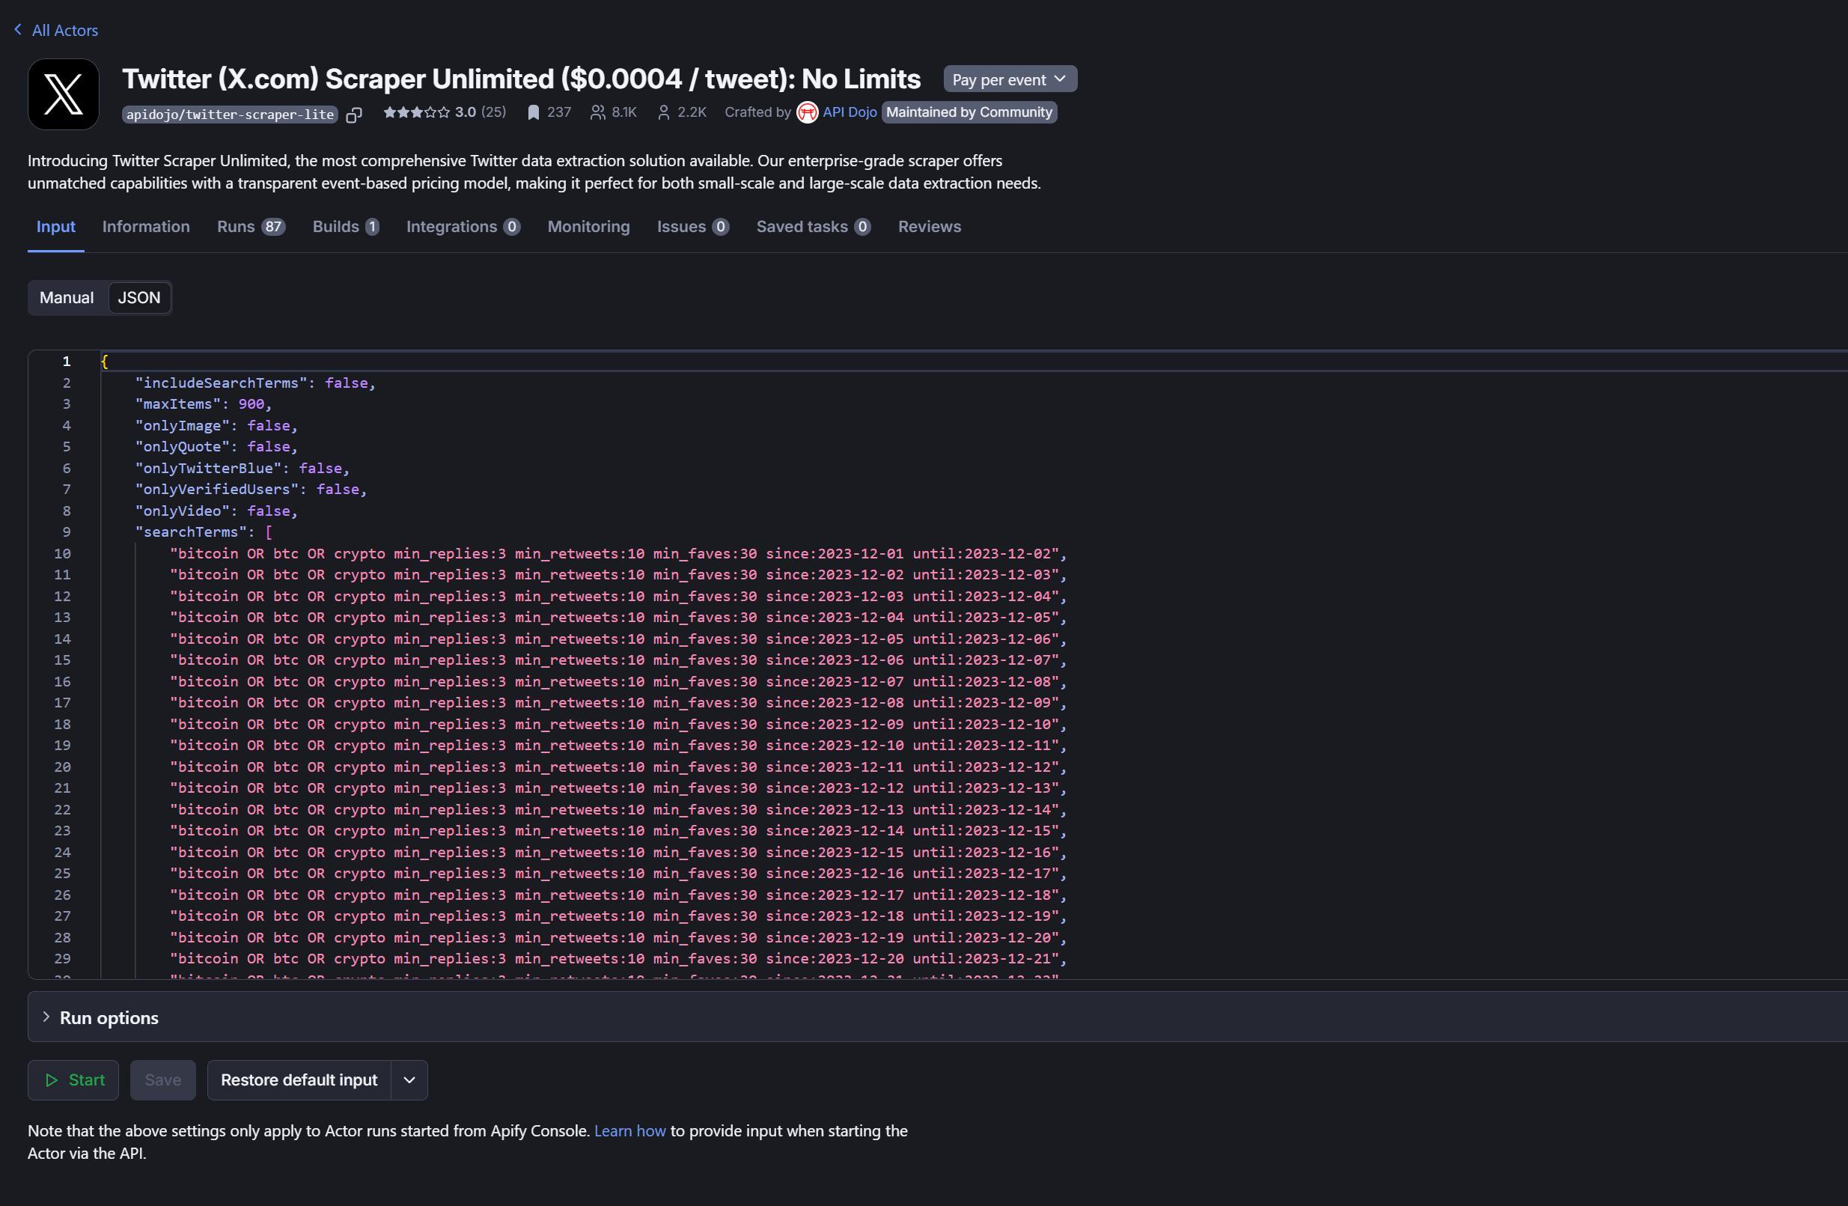
資料來源概覽

Slide 8
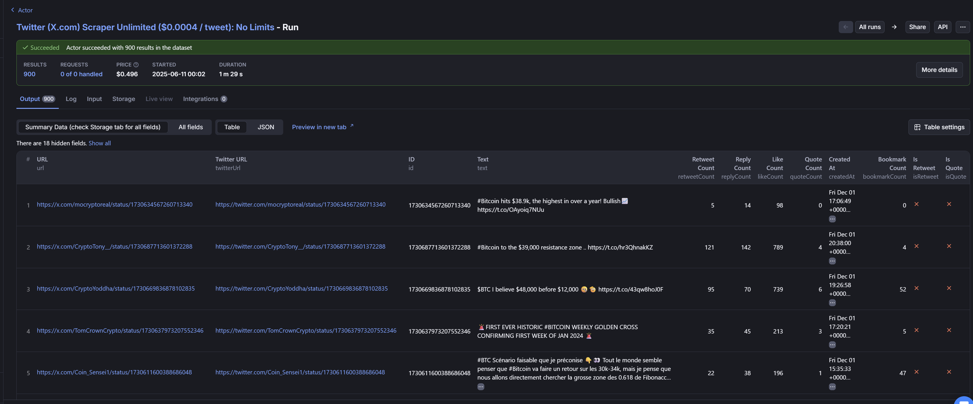
資料來源概覽

Slide 9
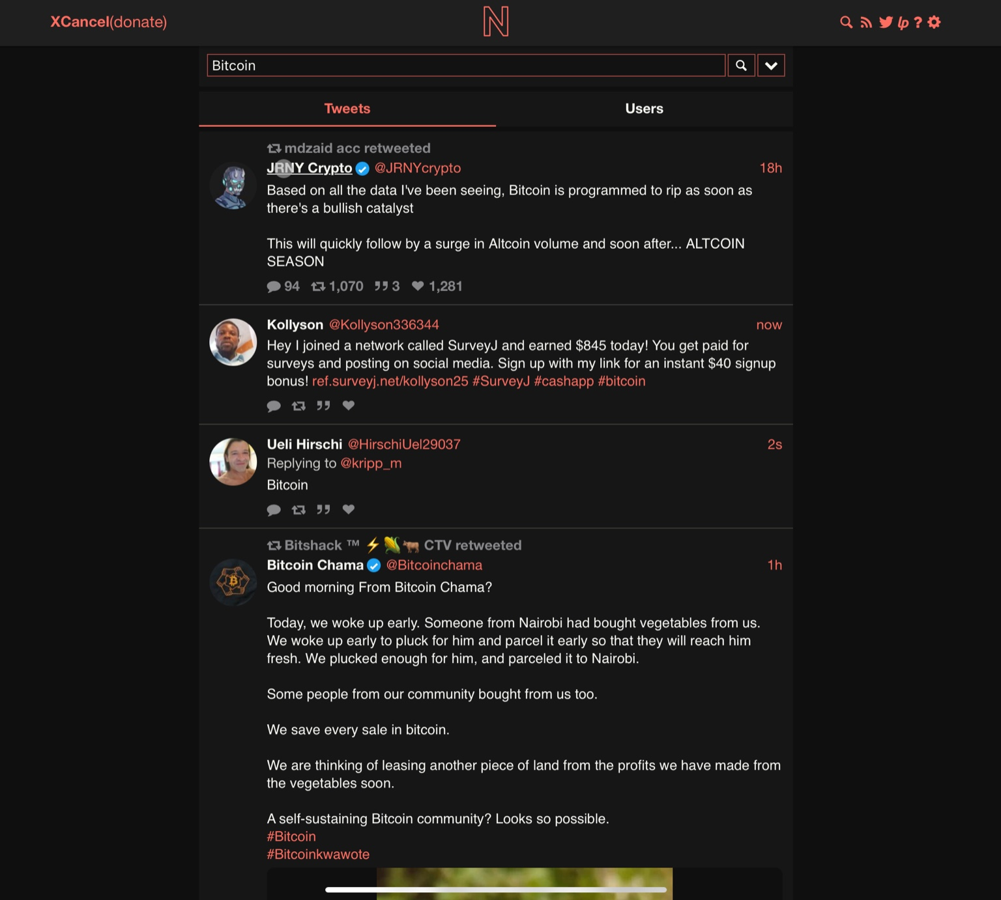
資料來源概覽
Notes:
你看到的介面（類似 Nitter）通常會：
在內網跑多個 Nitter 執行緒（Golang 或 Rust 服務）
前方放一層 Nginx
反向代理 + 負載平衡 + TLS
針對 Twitter 流量做快取，減少 API 壓力
對外只暴露 80/443，其他埠完全內部化
這樣既能穩定服務，又能避免直接暴露後端程式或真實 IP。

Slide 10
抓取與 ETL Pipeline
資料抓取
資料清洗
推文: 55,142
檔案大小: 34.1 MB
移除 URL（https?://t.co/…）
轉小寫（case fold）
標點 & 特殊字元清理（正規化連續標點 !!! → !）
Emoji ↔ 文字 😊→ :smiling_face:
Strip 多餘空白
Hashtag 正規化：#Bitcoin→ bitcoin
@mentions 替換：@USER 佔位
停用詞＋自訂 Crypto 字典
1

Slide 11
情緒模型三方比較
 | 訓練語料 / 領域
FinBERT | - 4.9 M 以上金融新聞、10-K 報告等金融文本，再以 Financial PhraseBank 標記情緒微調
CryptoBERT | 320 萬條加密貨幣推文 (Twitter / Reddit) 進一步在 Twitter-RoBERTa 上繼續預訓練
RoBERTa | 160 GB 通用英文語料 (Book-Wiki + Web) 無監督自訓；非金融/非推文特化
2

Slide 12
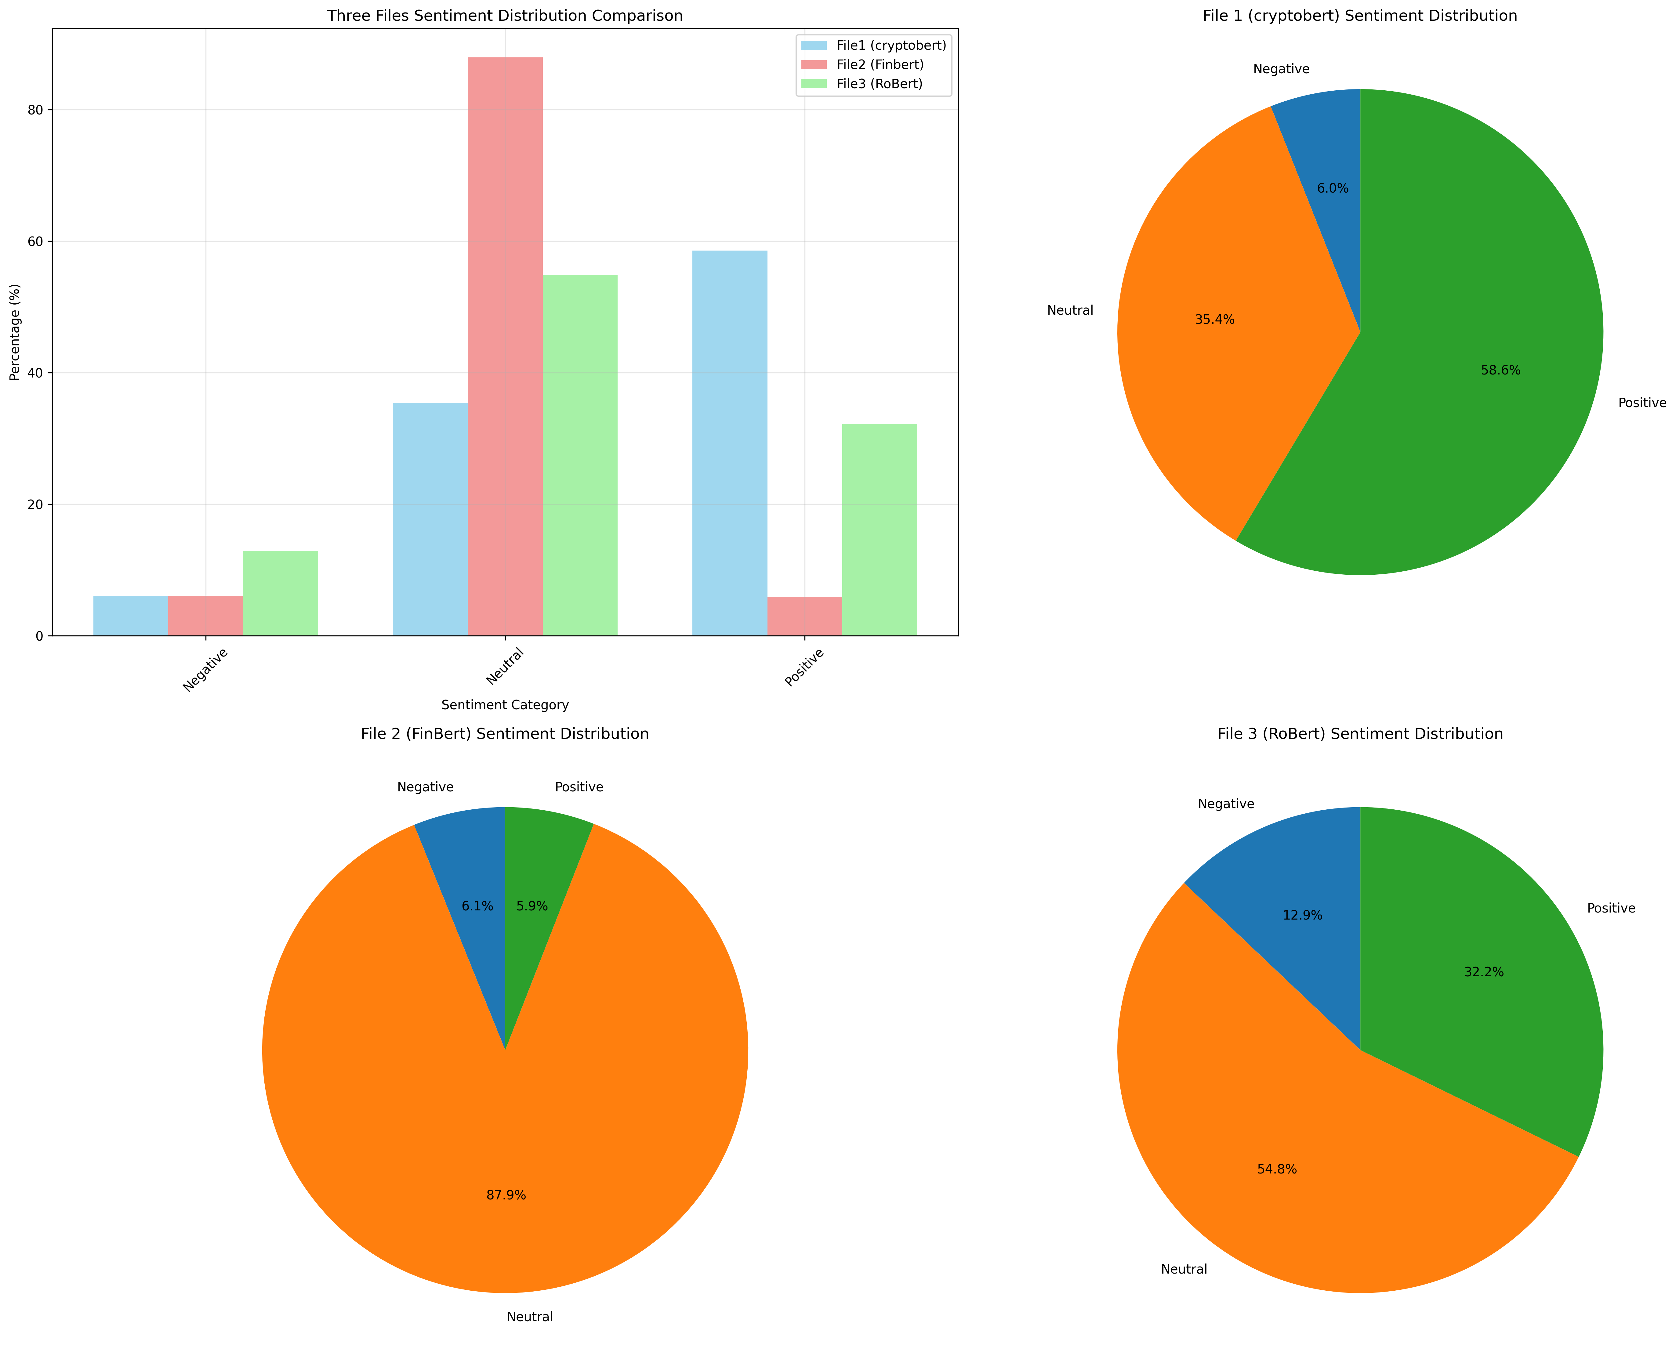

Slide 13
總共同項目數量: 55142
完全一致項目: 12611 (22.87%)
部分一致項目: 38646 (70.08%)
完全不一致項目: 3885 (7.05%)
結論: LLM

Slide 14
視覺化 設計思路
O3

Slide 15



前端架構

Slide 16
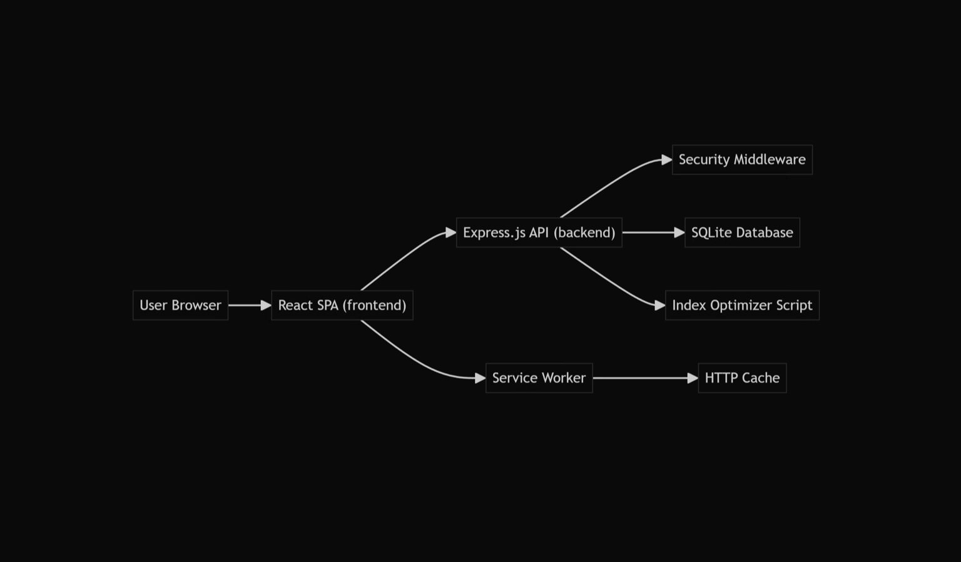
前端架構
Notes:
WebSocket Channel：即時將情緒 & 價格指標推送至 React。
TimescaleDB：優化時序查詢、Down-sampling。
Python ML Worker：BERT / UASTL 批次 & 線上推論；Kafka Bus 解耦寫入流程。
Service Worker + HTTP Cache：前端離線瀏覽、漸進式 Web App。
User Browser
│
▼
React SPA (frontend)
├─→ Express.js API (backend)
│ ├─→ Security Middleware
│ ├─→ SQLite Database
│ └─→ Index Optimizer Script
└─→ Service Worker ─→ HTTP Cache
雙支線：
主線：Browser → SPA → API → DB / Middleware / Index Job
快取線：SPA ↔ Service Worker ↔ HTTP Cache（離線與資源加速）
資料庫：選擇 SQLite（輕量、易部署）。
批次腳本：Index Optimizer Script 代表離線維護工作（重建索引或匯入資料）。
安全：Security Middleware 置於 API 之上，防範 XSS/CORS/Rate-Limit。

Slide 17
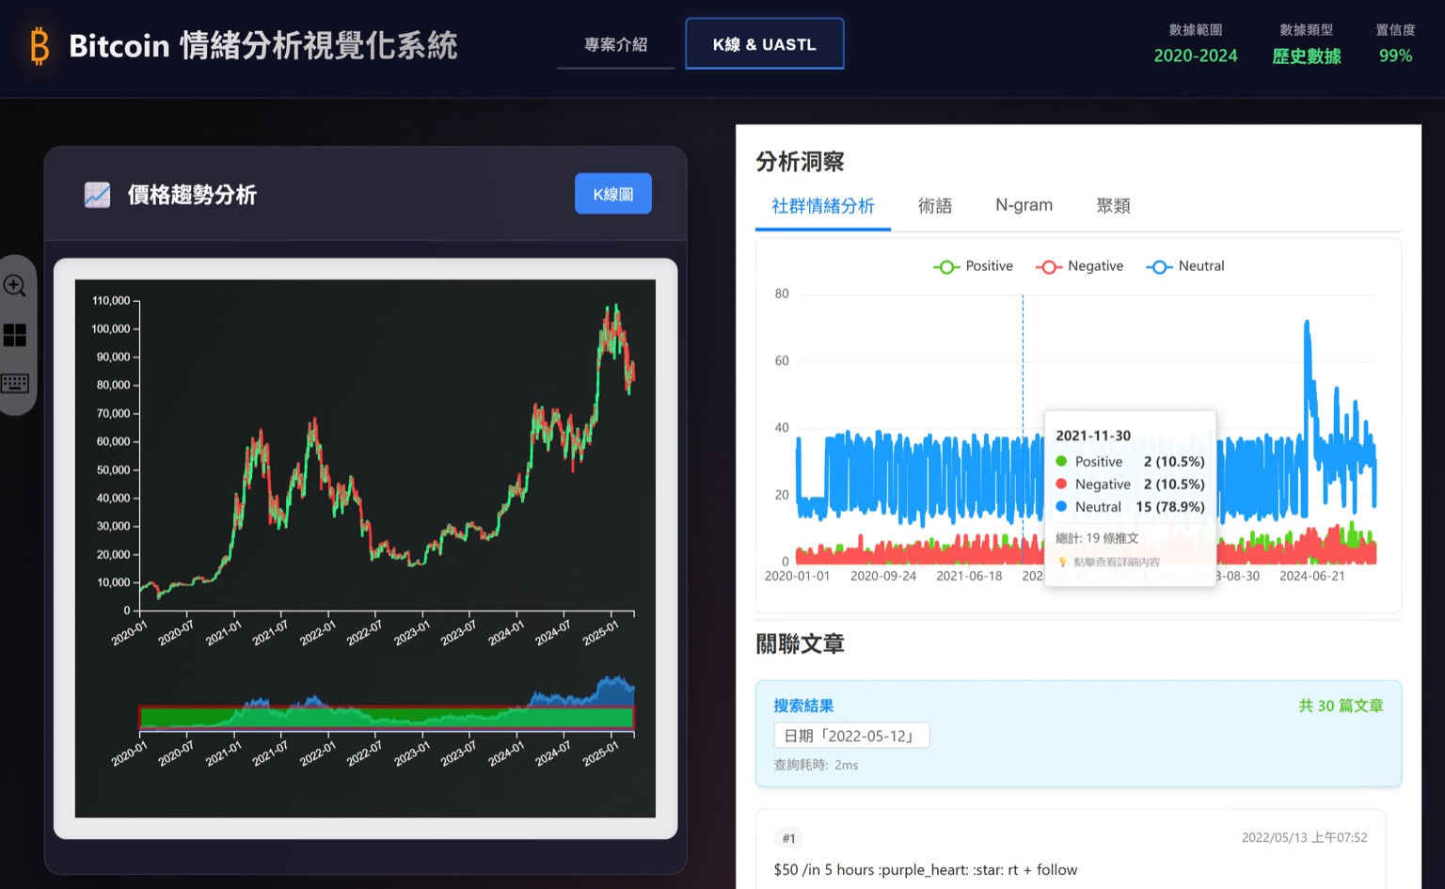
主儀表板設計

Slide 18
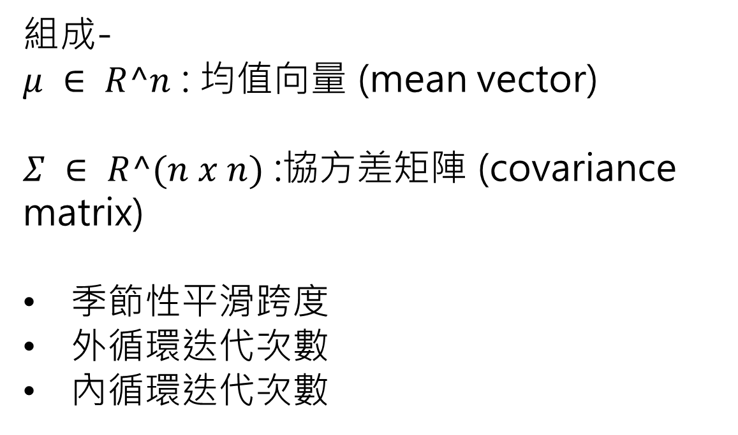
UASTL 時間序列分解
組成-
$μ ∈ R^n$ : 均值向量 (mean vector)
$Σ ∈ R^(n x n)$ :協方差矩陣 (covariance matrix)
季節性平滑跨度
外循環迭代次數
內循環迭代次數

Slide 19
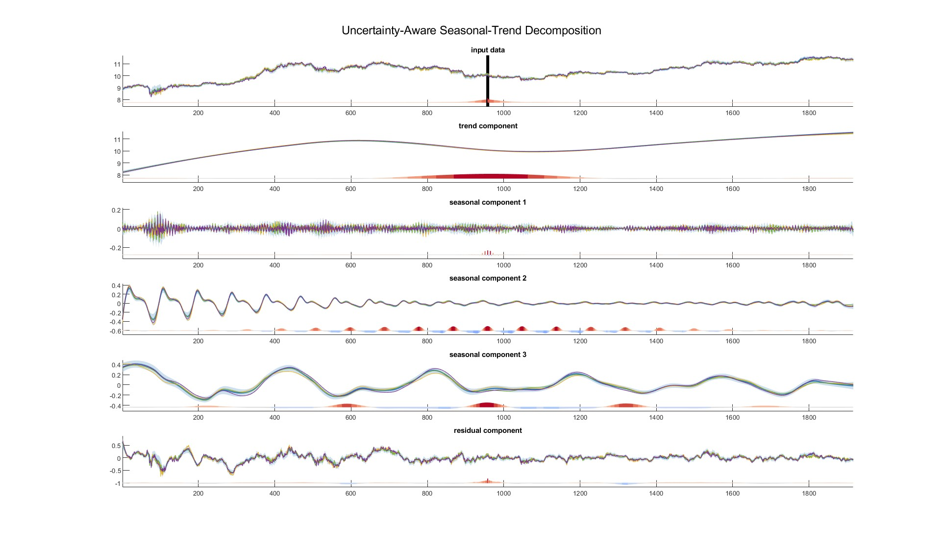

Slide 20
互動 Demo & 案例洞見
O4

Slide 21
DEMO
Demo
1

Slide 22
成效評估 & 未來擴展
O5

Slide 23
成效評估
Lead-Lag：情緒指標領先價格 4–6 h (max 12 h)

Slide 24
總結 Q&A
O6

Slide 25
整合海量推文 → 互動儀表板 & 領先指標
驗證：模型 + 案例

Slide 26
THANK YOU

